Slide 1
Em hiểu bệnh sĩ là gì? Theo em, bệnh sĩ có tác hại gì?
Là thói thích phô trương, khoe khoang, chuộng hình thức, cố tình che giấu sự sơ sài, nghèo nàn của mình (cả về vật chất lẫn tinh thần), tỏ ra mình giàu có, sang trọng, giỏi giang, nhiều thế mạnh nổi trội hơn người.
Bệnh sĩ làm cho nhiều người không dám sống thật với mình, trở nên dối trá, thậm chí lừa bịp.

Slide 2
Đọc mở rộng theo thể loại:
THUYỀN TRƯỞNG TÀU VIỄN DƯƠNG
Lưu Quang Vũ

Slide 3
I. Trải nghiệm cùng văn bản

Slide 4
1. Đọc – chú thích
HS đọc thầm, chú ý lời thoại của nhân vật và lời chỉ dẫn sân khấu.
Lưu ý 1 số từ khó, xem phần chú thích để hiểu nghĩa của từ.

Slide 5
2. Tìm hiểu chung
Thể loại: hài kịch
Xuất xứ: trích cảnh VI vở kịch 6 cảnh “Bệnh sĩ” của Lưu Quang Vũ.

Slide 6
II. Suy ngẫm và phản hồi

Slide 7
1. Nhân vật, ngôn ngữ và xung đột hài kịch

Slide 8
a. Nhân vật hài kịch
Phiếu tìm hiểu nhân vật ông Toàn Nha
Ảo tưởng của ông | Lời thoại thể hiện | Thực tế
Nhận xét về nhân vật:
- Sung sướng, hãnh diện khi nghĩ đang được đồng chí thuyền trưởng tàu viễn dương tự lái con tàu ông đưa đi cấp cứu.
- Đúnglắm! Phải thế! Rất tốt! Toàn Nha này đã không đi thì thôi, đã đi thì phải…
- Ngồi trên một con tàu chờ phân đạm của một người lái tàu đường sông.
- Chúng ta vẫn thắng lợi lớn! Rất lớn!... Tiến lên! các đồng chí! Hùng Tâm ta tiến lên!
- Buổi lễ đã thất bại bi đát. Kho pháo bị nổ, bản thân bị bỏng nặng phải đưa đi cấp cứu.
- Lễ rước đuốc mừng công thắng lợi lớn.
Ông Toàn Nha là hiện thân sinh động trước những người mắc “bệnh sĩ” rất nặng nề. Từ đó làm bật lên tiếng cười mang tính chất khôi hài.

Slide 9
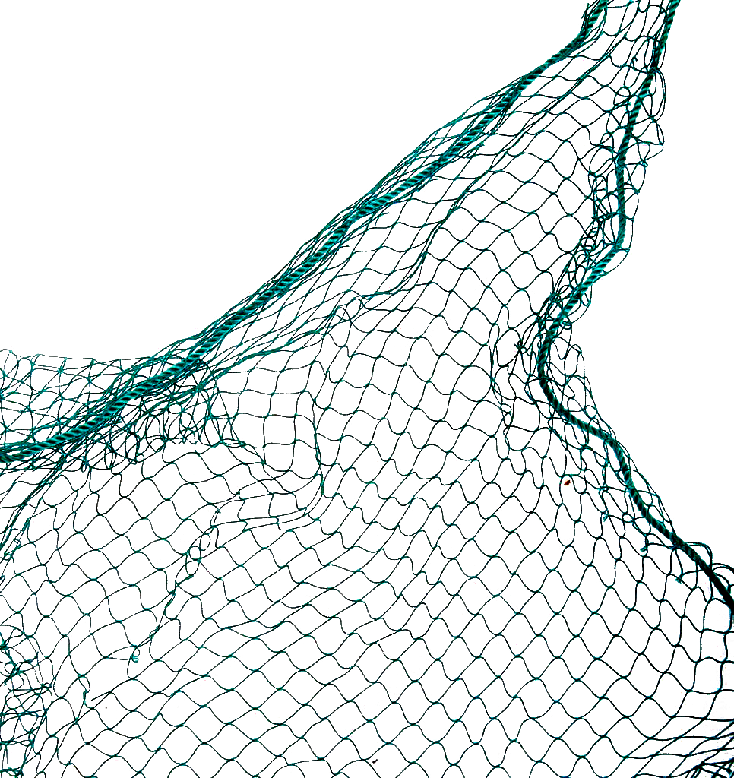
Bắt đầu!
Ai là tác giả của vở hài kịch “Bệnh sĩ”?
A. Lưu Minh Vũ
B. Lê Quang Vũ
C. Lê Minh Vũ
D. Lưu Quang Vũ
HẾT GIỜ

Slide 10
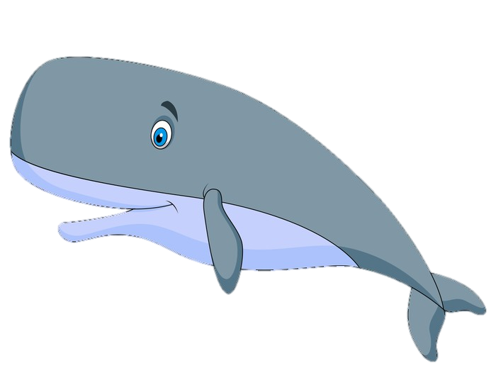
Bắt đầu!
Đoạn trích “Thuyền trưởng tàu viễn dương” được trích từ cảnh thứ mấy vở hài kịch “Bệnh sĩ”?
A. Cảnh II
B. Cảnh VI
C. Cảnh V
D. Cảnh IV
HẾT GIỜ

Slide 11
Bắt đầu!
Ai nhà nhân vật đại diện cho căn bệnh sĩ trong tác phẩm?
A. Nhàn
B. Hưng
C. Ông Toàn Nha
HẾT GIỜ

Slide 12
Bắt đầu!
Cuối đoạn trích, ông Toàn Nha bị thương nặng do bệnh sĩ của mình gây ra nhưng ông có nhận ra sai lầm hay không?
A. Có
B. Không
HẾT GIỜ

